Slide 1


ModernAuction
Луговской Константин
Негуляев Павел
Пастуханов Петр

Slide 2

Проблема
В наше время есть люди, увлекающиеся произведениями искусства, но незаинтересованные в современных способах их приобретения. С другой стороны есть талантливые деятели искусства, которые не обладают должной известностью для заработка на своих творениях.

Slide 3
Целевая аудитория
Люди в возрасте 18-40 лет, заинтересованные в произведениях искусства
Современные деятели искусства, нуждающиеся в повышении своей узнаваемости и монетизации своего творчества

Slide 4
Предлагаемое решение
ModernAuction – это веб-сайт, который позволяет пользователям участвовать в онлайн-аукционах, соревнуясь за самые привлекательные для них лоты, а также выставлять лоты для получения прибыли и известности за счет интереса у участников аукциона.

Slide 5
ТЕХНОЛОГИИ И ИНОВАЦИИ
Серверная часть
Java 21
Spring Boot 3.2.2
PostgreSQL 16
Keycloak 23.0.7
Клиентская часть
Vue.js 3.4
JavaScript
CSS
HTML

Slide 6
Конкурентное преимущество
Приближенность к реальным аукционам, а не к интернет магазинами
Скрытие и приоритезация лотов
Концентрация на конкретной сфере (искусство)
Доступность для российских пользователей

Slide 7
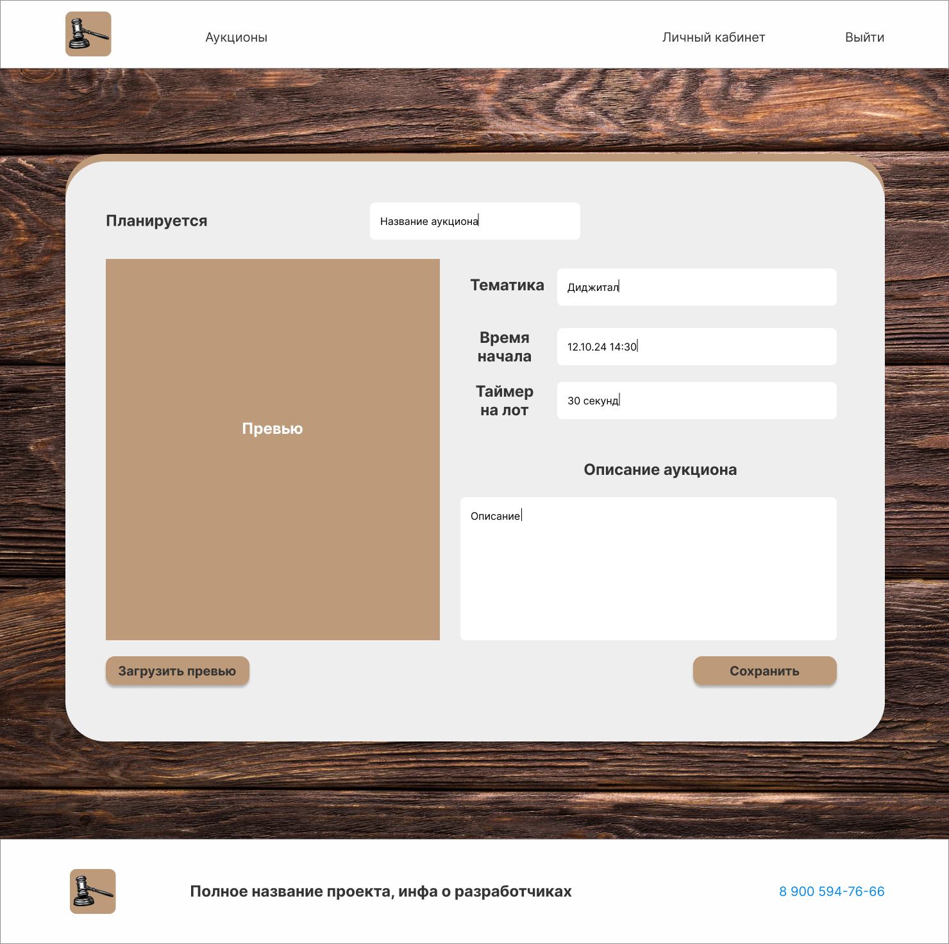
ДЕМОНСТРАЦИЯ
Страница создания аукциона

Slide 8
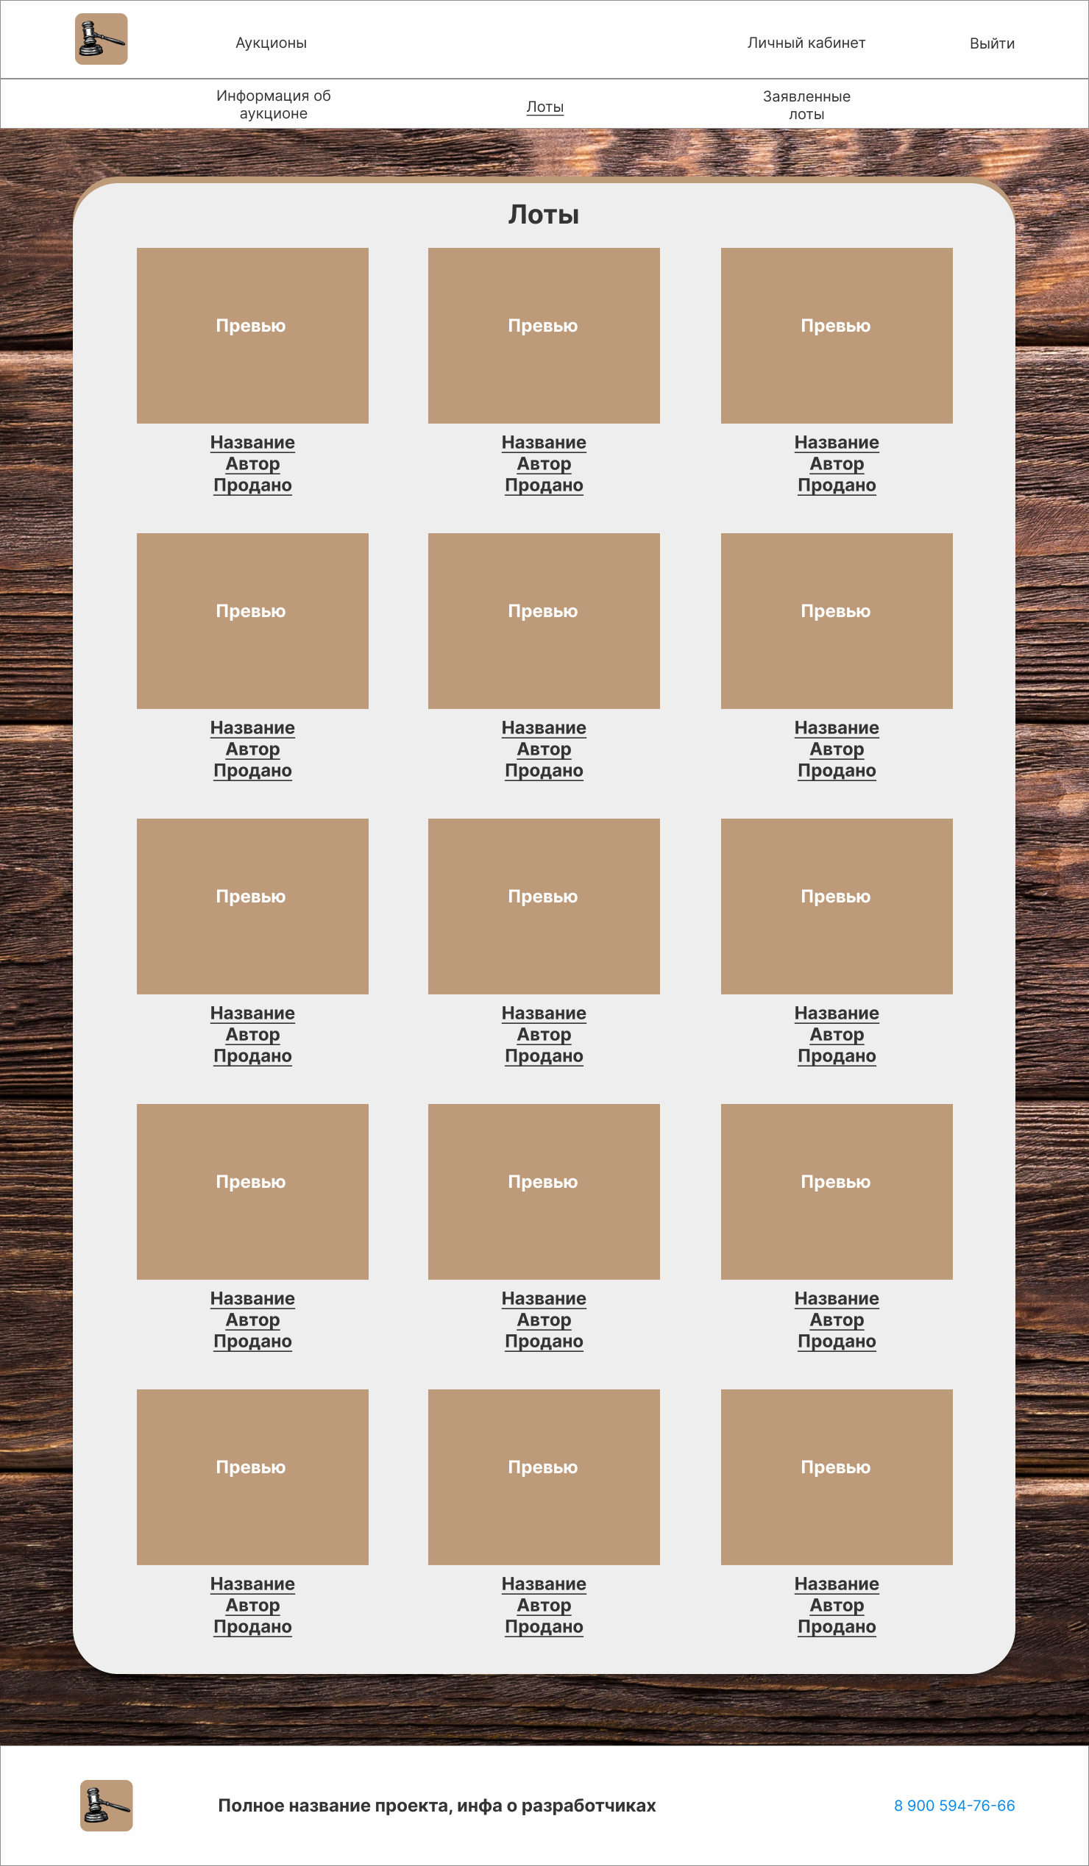
ДЕМОНСТРАЦИЯ
Страница лотов

Slide 9
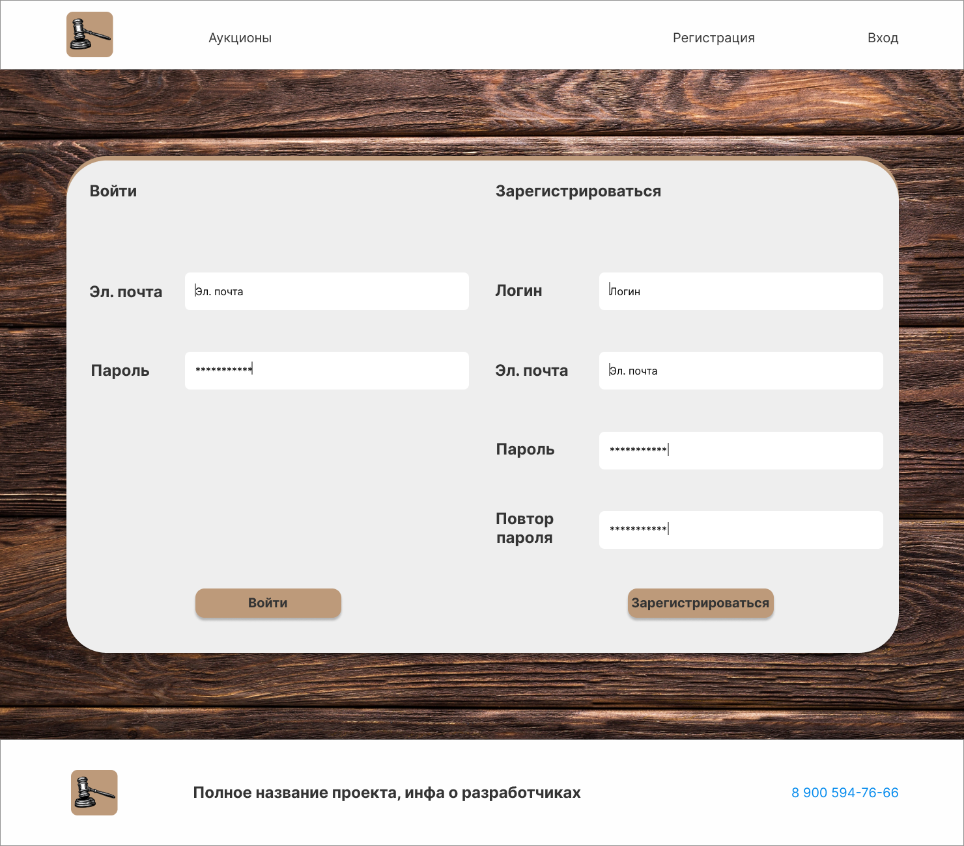
ДЕМОНСТРАЦИЯ
Страница авторизации

Slide 10
Бизнес модель
Взимание комиссии при каждой успешной сделке между продавцом и покупателем проведенной через платформу

Slide 11
План развития
КРАТКОСРОЧНЫЙ
Запуск MVP
Сбор обратной связи
Сбор аналитики
ДОЛГОСРОЧНЫЙ
Введение платных подписок
Ввод закрытых аукционов
Создание системы оповещений
Создание аукционов-событий

Slide 12
КОМАНДА 9-3
Луговской Константин Павлович – Team Lead, Back-end разработчик, технический писатель
Негуляев Павел Николаевич – Front-end разработчик, дизайнер
Пастуханов Петр Евгеньевич – тестировщик

